Slide 1
Наглядно-дидактический материал для детей старшего дошкольного возраста Серебристое богатство Байкала
Подготовила:
Розенраух Татьяна Юрьевна
Воспитатель МБДОУ г. Иркутска детского сада № 151

Slide 2
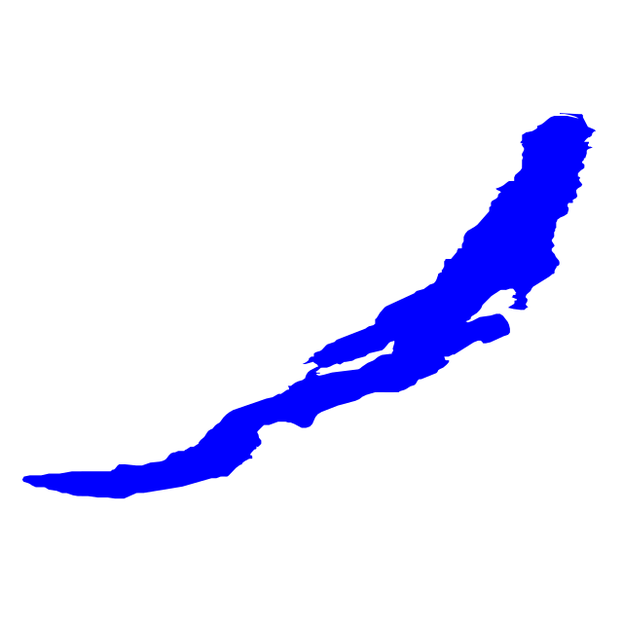
Что это такое голубое?
Холодное, как льдинка, прозрачное, как стекло?

Slide 3
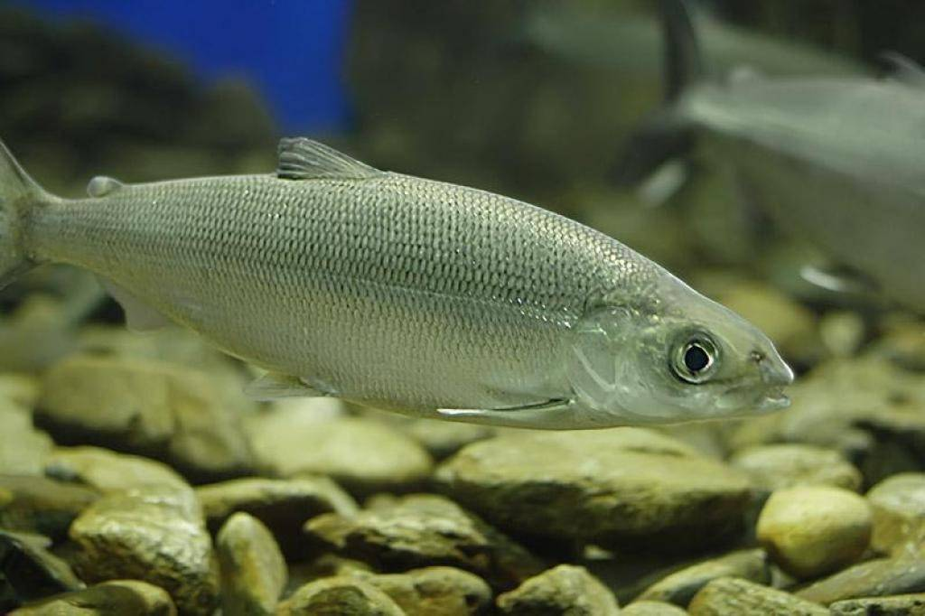
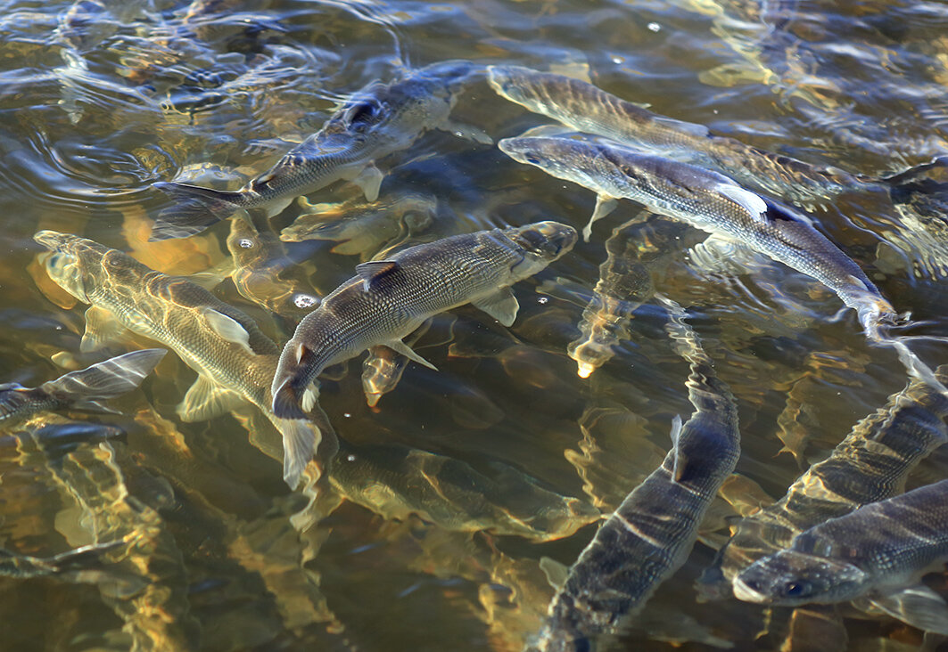
Эта рыба наиболее популярна на Байкале. Омуль – рыба, которая обитает только на Байкале. Именно она о настоящему прославила озеро. Омуль, означает «странствующий сиг».
И недаром его так ппрозвали. В конце лета омуль собирается в косяки и идет на нерест.

Slide 4
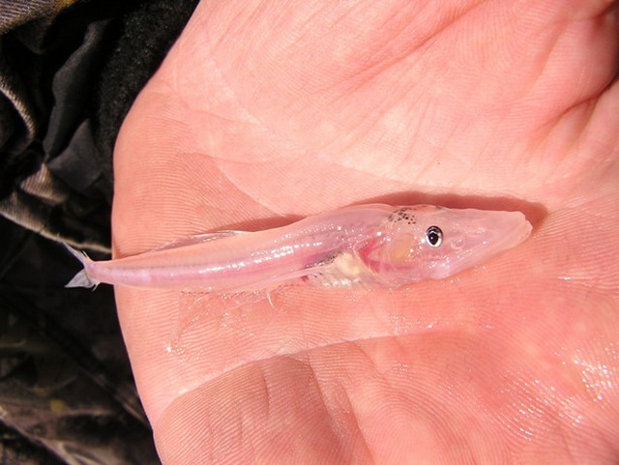
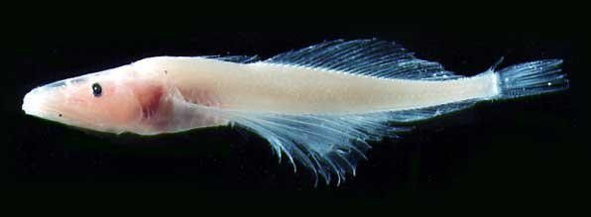
Голомянка – это чудо Байкала. Эта рыбка будто бы стеклянная. Если ее положить на газету, то сквозь голомянку можно читать, как через увеличительное стекло! Она прозрачная, потому что состоит практически из одного жира. У голомянки к тому не чешуи.

Slide 5
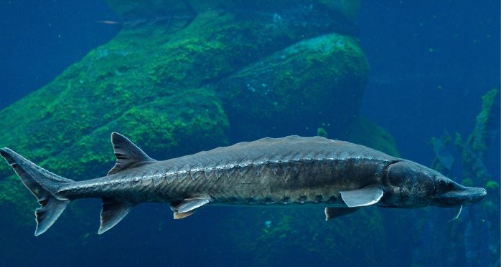
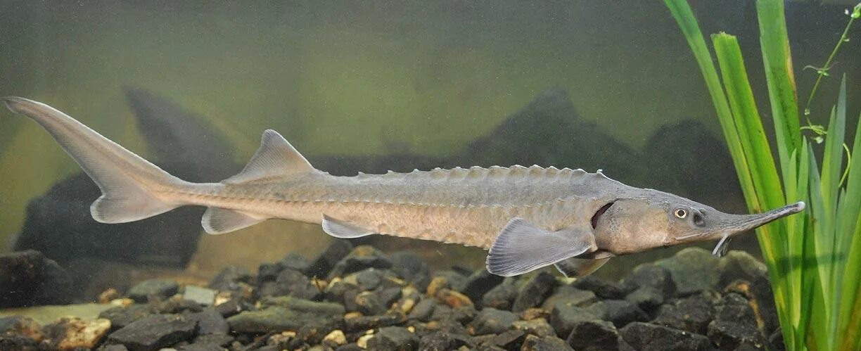
Осетровые - древние по происхождению рыбы, дожившие до наших дней. Сейчас осетр встречается в Байкале в столь незначительных количествах, что, во избежание полного его истребления, лов на него современными правилами рыболовства вовсе запрещен.

Slide 6
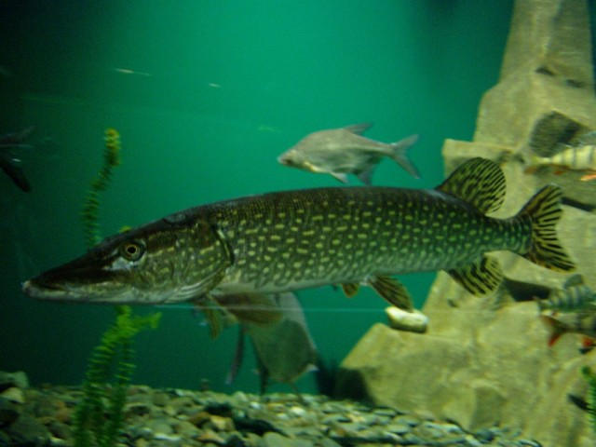
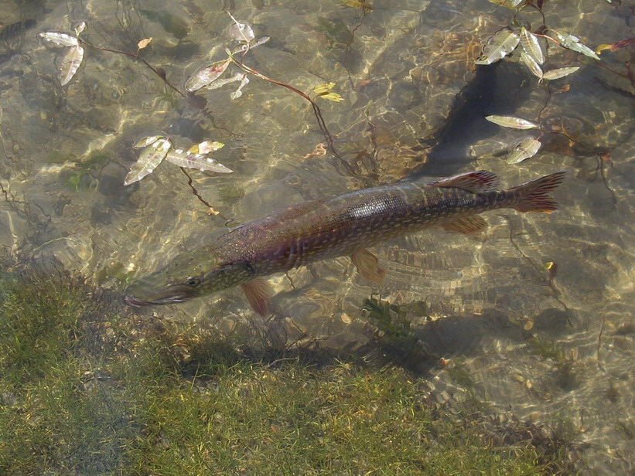
Меж коряг, травы и тины, плавает большая рыба. Щука – это хищница. Чтобы поймать свою добычу, она прячется в зарослях подводных растений. Щуки имеют хороший аппетит, они легко проглатывают рыб, размер которых достигает половины ее собственной длинны.

